Slide 1
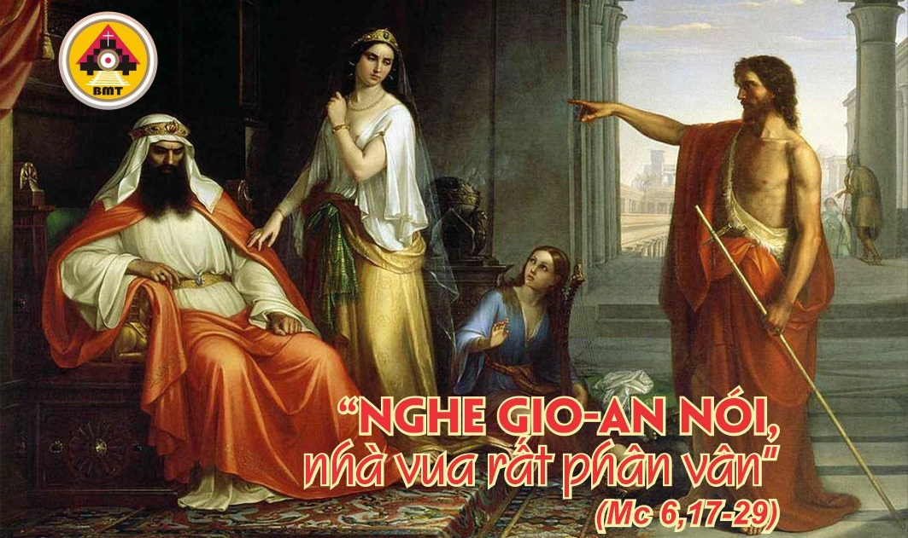

THỨ SÁU TUẦN XXI THƯỜNG NIÊN C

Slide 2

Lạy Chúa, tôi nói về lời nghiêm huấn của Chúa trước mặt các vua, và tôi sẽ không phải thẹn thùng. Các chỉ thị Chúa làm cho tôi hoan lạc, đó là những điều tôi vẫn yêu mến.
Ca nhập lễ

Slide 3

Bài Đọc 1: Gr 1, 17-19
“Ngươi hãy nói cho họ biết tất cả những điều Ta truyền dạy cho ngươi: Ðừng run sợ trước mặt họ”.
Trích sách Tiên tri Giêrêmia..

Slide 4
Ðáp: Miệng con sẽ loan truyền sự Chúa công minh
Đáp Ca:
Tv 70, 1-2. 3-4a. 5-6ab. 15ab và 17

Slide 5
Alleluia, alleluia! – Phúc cho những ai bị bách hại vì lẽ công chính, vì nước trời là của họ. – Alleluia.

Slide 6
Phúc Âm: Mc 6, 17-29

Slide 7


Slide 8
Gioan trả lời rằng: Người phải lớn lên, còn tôi phải nhỏ lại.
Ca hiệp lễ

Slide 9
Ca Kết Lễ

Slide 10
THỨ SÁU TUẦN XXI THƯỜNG NIÊN C

